Slide 1
স্বাগতম

Slide 2
পরিচিতি
পাঠ পরিচিতি
শিক্ষক পরিচিতি
এস.এস.সি ( ভোকেশনাল) শিক্ষাক্রম
৯ম শ্রেণি
বিষয়ঃ জেনারেল ইলেকট্রনিক্স-১
২য় অধ্যায়
ভোল্টেজ, কারেন্ট এবং রেজিস্ট্যান্সের মধ্যে সম্পর্ক।
Relation Among Voltage, Current and Resistabce.
নামঃ একাববর হোসেন
পদবীঃ ট্রেড ইন্সট্রাক্টর
প্রতিষ্ঠানঃ তিলনা বালিকা উচ্চ বিদ্যালয়, সাপাহার, নওগাঁ।
মোবাইল নং 01713773440
ই-মেইল ekabbar@yahoo.com

Slide 3
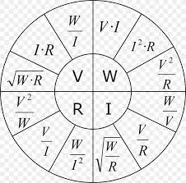
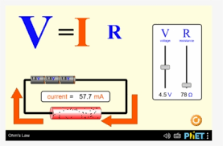
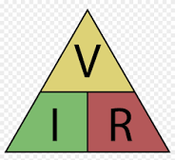
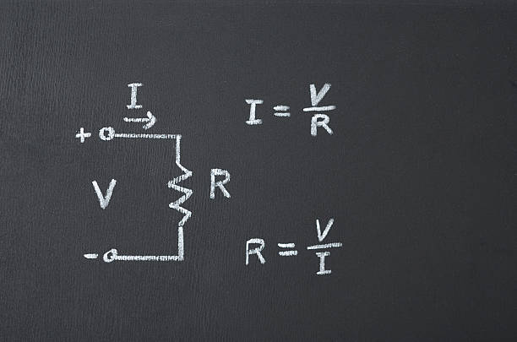
নিচের ছবি গুলো লক্ষ্য কর

Slide 4
ছবিতে তোমরা কি দেখলে?
আজকের পাঠ শিরোনাম
ভোল্টেজ, কারেন্ট এবং রেজিস্ট্যান্সের মধ্যে সম্পর্ক
Relation Among Voltage, Current and Resistance

Slide 5
শিখনফল
এই পাঠ শেষে শিক্ষার্থীরা শিখবে
# ওহমের সূত্র কি তা বলতে পারবে।
# ভোল্টেজ, কারেন্ট ও রেজিস্ট্যান্সের মধ্যে তুলনা করতে পারবে।
# ওহমের সূত্র বর্ণনা করতে পারবে।

Slide 6
ওহমের সূত্র ( Ohms Law)
১৮২৬ খ্রিস্টাব্দে জার্মান বিজ্ঞানী ড. জর্জ সাইমন ওহম সর্বপ্রথম কারেন্ট, ভোল্টেজ এবং রেজিস্ট্যান্সের মধ্যকার সম্পর্ক নির্ণয় করেন। এ সম্পর্কটি ওগমের সূত্র বা ওহমস ল (Ohms Law) নামে পরিচিত
ওহমের সূত্রঃ নির্দিষ্ট তাপমাত্রায় কোন পরিবাহীর মধ্য দিয়ে যে কারেন্ট প্রবাহিত হয় তা ঐ পরিবাহীর দুই প্রান্তের বিভব পার্থকের সমানুপাতিক।

Slide 7
ওহমের সূত্রের গাণিতিক ব্যাখ্যা
A B
I
$$V_{A}$$
$$V_{B}$$
মনে করি AB একটি পরিবাহী I উক্ত পরিবাহীর মধ্য দিয়ে প্রবাহিত কারেন্এবং R উক্ত পরিবাহীর রোধ।
A প্রান্তের ভোল্টেজ $V_{A}$ এবং B প্রান্তের ভোল্টেজ $V_{B}$
বিভব প্রার্থক্য $V_{A}−V_{B}$ ওহমের সূত্রানুযায়ী
$Iα{ V}_{A}−V_{B}$ ……(1)
$Iα\frac{1}{R}$ …… (2)
সমীকরণ (১) ও (২) একত্রীকরণ করে পাই
$$I α \frac{V_{A}−V_{B}}{R}$$
বা $I α \frac{V}{R}$ ( 3) )
এখানে I= 1A, V=1V , R=1$Ω$ k=1 ধরে সমীকরণ (3) এ বসিয়ে K=1 পাই
অতএব I=$\frac{V}{R}$
V=IR R=$\frac{V}{I}$ ইহাই ওহমের সূত্রের গাণিতিক ব্যখ্যা।
V=IR
I=$\frac{V}{R}$
R=$\frac{V}{I}$
$(V_{A}$-$V_{B = V})$ ধরে

Slide 8
এখানে I= 1A, V=1V , R=1$Ω$ k=1 ধরে সমীকরণ (3) এ বসিয়ে K=1 পাই অতএব I=$\frac{V}{R}$ V=IR R=$\frac{V}{I}$ ইহাই ওহমের সূত্রের গাণিতিক ব্যখ্যা।
সমীকরণ (১) ও (২) একত্রীকরণ করে পাই $$I α \frac{V_{A}−V_{B}}{R}$$ বা $I α \frac{V}{R}$ ( 3) )

Slide 9
দলীয় কাজ
200 ওহম রেজিস্ট্যান্সের একটি বৈদ্যুতিক বাতি 0.5 অ্যাম্পিয়ার কারেন্ট গ্রহণ করে। এর দুই প্রান্তের ভোল্টেজ কত?

Slide 10
মূল্যায়ন

Slide 11
বাড়ির কাজ একটি ব্রেড টোস্টারের কুন্ডলীর দুই প্রান্তের ভোল্টেজ যখন ২২০ ভোল্ট তখন এর মধ্যদিয়ে ২ অ্যাম্পিয়ার কারেন্ট গ্রহণ করে কুন্ডলীর রেজিস্ট্যান্স নির্ণয় কর।

Slide 12
সবাইকে ধন্যবাদ জানিয়ে আজকের পাঠ এখানেই শেষ করছি। জয় বাংলা। সমাপ্ত

